Slide 1
Лекция 5 Жадные алгоритмы: Задача о праздничной вечеринке
http://0861.ru
Алгоритмы и структуры данных
ст. препод. каф. ПОВТиАС
Голубничий Артем Александрович
artem@golubnichij.ru
Абакан, 2019

Slide 2
Структура занятия
постановка задачи;
наивный алгоритм;
связь с задачей покрытие точек отрезками;
жадный алгоритм;
асимптотики и время работы.

Slide 3
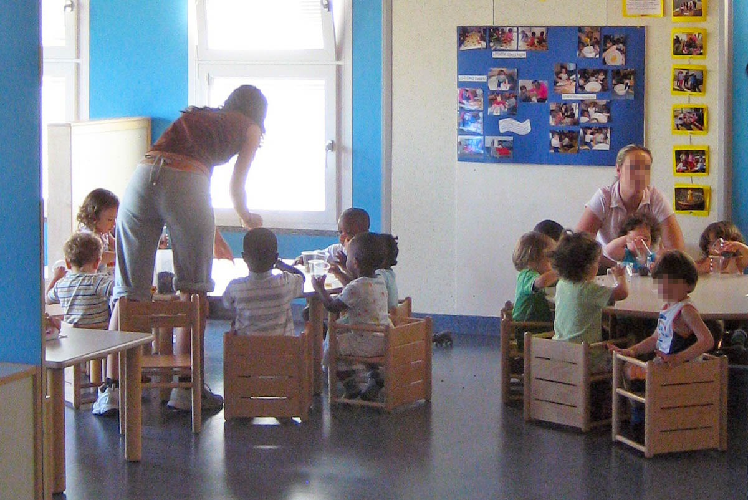
Описание задачи
На праздник пришло много детей. Организуйте их в минимально возможное количество групп таким образом, чтобы возраст любых двух детей в одной группе отличался не более чем на два года.

Slide 4
Наивный алгоритм
составить все возможные распределения детей в одну или несколько групп (максимальное количество групп равно количеству детей);

Slide 5
Наивный алгоритм
составить все возможные распределения детей в одну или несколько групп (максимальное количество групп равно количеству детей);
проверить корректность составления групп по возрасту (соблюдается ли условие разницы не более чем на 2 года);

Slide 6
Наивный алгоритм
составить все возможные распределения детей в одну или несколько групп (максимальное количество групп равно количеству детей);
проверить корректность составления групп по возрасту (соблюдается ли условие разницы не более чем на 2 года);
вернуть минимальное количество групп среди допустимых распределений.

Slide 7
Время работы
Лемма
Время работы алгоритмы составит не менее чем 2^{n}, где n число детей.

Slide 8
Время работы
Лемма
Время работы алгоритмы составит не менее чем 2^{n}, где n число детей.
Доказательство
Этот алгоритм будет рассматривать все возможные распределения детей на две группы (и многие другие распределения детей на группы). Первая из этих двух групп соответствует любому подмножеству детей, и существует 2n различных подмножеств.

Slide 9
Асимптотики
наивный алгоритм работает за время Ω(2^{n});

Slide 10
Асимптотики
наивный алгоритм работает за время Ω(2^{n});
для n = 50 как минимум
2⁵⁰ = 1125899906842624
операций;

Slide 11
Асимптотики
наивный алгоритм работает за время Ω(2^{n});
для n = 50 как минимум
2⁵⁰ = 1125899906842624
операций;
алгоритм можно значительно улучшить.

Slide 12
Покрытие точек отрезками
Покрытие точек сегментами
Вход: | Множество из точек x₁, ..., x_{n} ∈ R.
Выход: | Минимальное количество сегментов длинной не более чем 2, необходимое для покрытие всех точек.

Slide 13
Пример

Slide 14
Пример

Slide 15
Пример

Slide 16
Связь с детьми в группах
точки x₁, ..., x_{n} соответствуют возрасту детей;

Slide 17
Связь с детьми в группах
точки x₁, ..., x_{n} соответствуют возрасту детей;
отрезки соответствуют группам;

Slide 18
Связь с детьми в группах
точки x₁, ..., x_{n} соответствуют возрасту детей;
отрезки соответствуют группам;
любые два ребенка в пределах одного отрезка длины 2 отличаются не более чем на два года;

Slide 19
Связь с детьми в группах
точки x₁, ..., x_{n} соответствуют возрасту детей;
отрезки соответствуют группам;
любые два ребенка в пределах одного отрезка длины 2 отличаются не более чем на два года;
любая допустимая группа детей может быть помещена в отрезок длиной 2.

Slide 20
Связь с детьми в группах
Безопасный выбор: накройте крайнюю левую точку отрезком длины 2, начинающимся в этой точке.

Slide 21
Связь с детьми в группах
Безопасный выбор: накройте крайнюю левую точку отрезком длины 2, начинающимся в этой точке.

Slide 22
Связь с детьми в группах
Безопасный выбор: накройте крайнюю левую точку отрезком длины 2, начинающимся в этой точке.

Slide 23
Связь с детьми в группах
Безопасный выбор: накройте крайнюю левую точку отрезком длины 2, начинающимся в этой точке.

Slide 24
Жадный алгоритм
покройте крайнюю левую точку отрезком длиной 2;

Slide 25
Жадный алгоритм
покройте крайнюю левую точку отрезком длиной 2;
удалите все точки в пределах этого отрезка;

Slide 26
Жадный алгоритм
покройте крайнюю левую точку отрезком длиной 2;
удалите все точки в пределах этого отрезка;
решить ту же задачу с оставшимися точками.

Slide 27
Предположим x₁ ≤ x₂ ≤ ... ≤ x_{n}
PointsCoverSorted(x₁, . . . , x_{n})
segments ← empty list left ← 1 while left ≤ n: (l,r)←(x_{left},x_{left} +2) segments.append((l, r )) left ← left + 1 while left ≤ n and x_{left} ≤ r: left ← left + 1 return segments

Slide 28
Лемма
Время работы PointsCoverSorted составит O(n).

Slide 29
Лемма
Время работы PointsCoverSorted составит O(n).
Доказательство
left изменяется от 1 до n; для каждого left, добавляется не более чем 1 отрезок за решение; в целом время работы составит O(n).

Slide 30
Общее время работы
PointsCoverSorted работает за время O(n);
необходимо отсортировать {x₁, x₂, . . . , x_{n}}, перед PointsCoverSorted;
сортировка занимает O(n log n);
сортировка + PointsCoverSorted работает за время O(n log n).

Slide 31
Асимптотики
прямое решение работает за время Ω(2^{n});

Slide 32
Асимптотики
прямое решение работает за время Ω(2^{n});
очень долго для уже при n = 50;

Slide 33
Асимптотики
прямое решение работает за время Ω(2^{n});
очень долго для уже при n = 50;
Sort + greedy работает за O(n log n);

Slide 34
Асимптотики
прямое решение работает за время Ω(2^{n});
очень долго для уже при n = 50;
Sort + greedy работает за O(n log n);
быстро до n = 10 000 000;

Slide 35
Асимптотики
прямое решение работает за время Ω(2^{n});
очень долго для уже при n = 50;
Sort + greedy работает за O(n log n);
быстро до n = 10 000 000;
значительное улучшение.

